Slide 1
Kartu Referensi Ringkas

Slide 2
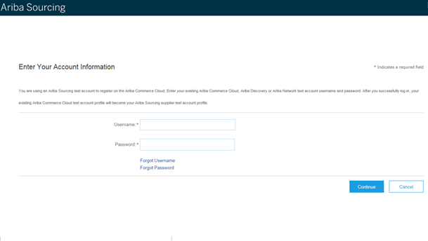
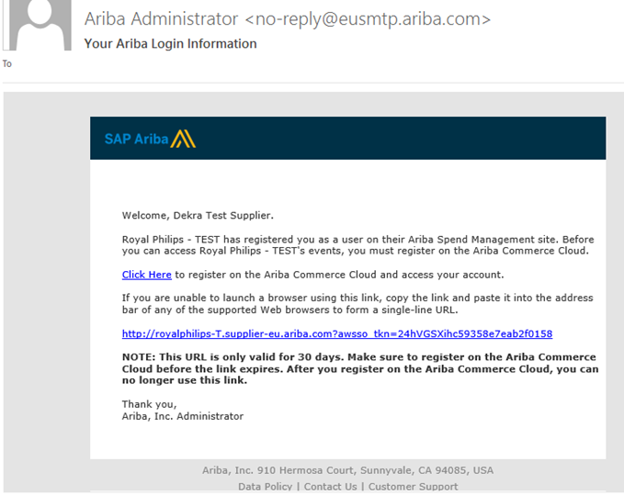
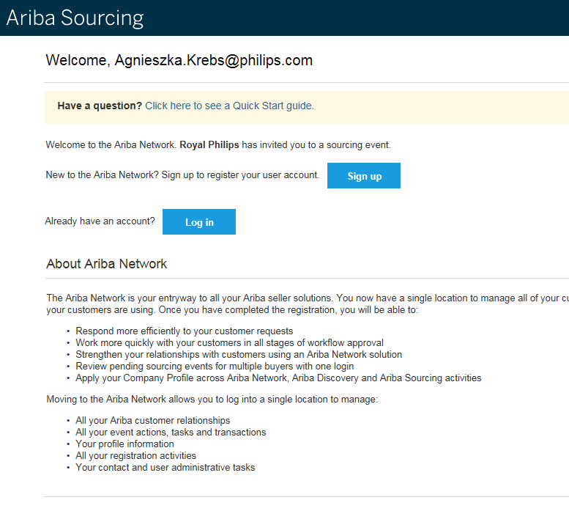
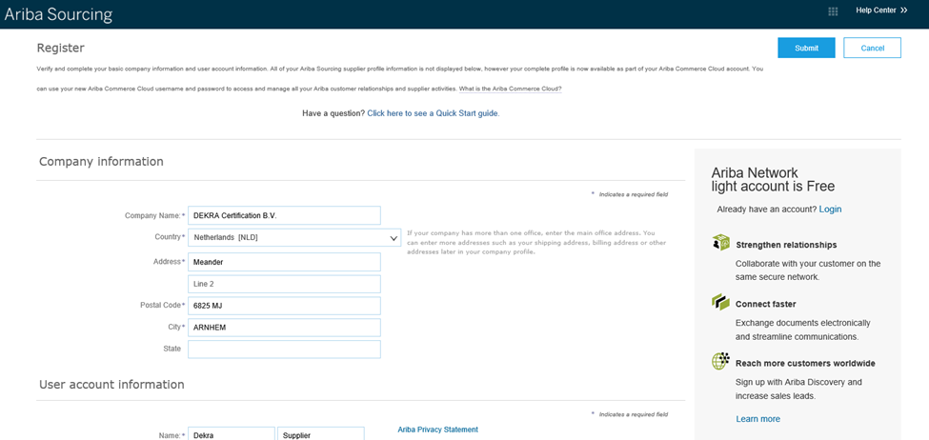

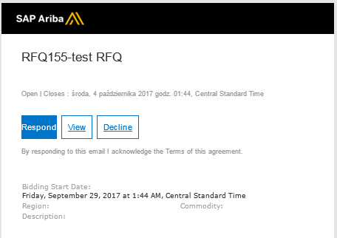
Ariba Network: cara mendaftar dan menghubungkan akun ke Royal Philips
Pemasok membuka
email otomatis di outlook berisi undangan untuk mendaftar di jaringan
QRC 2
Orientasi diaktifkan melalui email undangan dari layer SM:
QRC 1
Pemasok mengeklik "Log In"
Ya
Masuk dengan sandi
Klik ‘Click here’
Apakah pemasok memiliki akun?
Tidak
Pemasok mengeklik "Sign Up"
QRC 3
Pemasok mengeklik ‘Log in’
QRC 2
Daftarkan
Pemasok membuka
email otomatis berisi undangan untuk suatu aktivitas dan klik "View"
Masuk dengan sandi
QRC 1
Ya
Orientasi diaktifkan melalui email undangan dari layer SM:
Apakah pemasok memiliki akun?
Pemasok mengeklik
"Sign Up"
QRC 3
Klik ‘View’
Tidak
Daftarkan

Slide 3

QRC 1: Undangan Anda untuk mendaftar di Ariba Network
Pendahuluan
Dalam mengoptimalkan proses Permintaan Pembayaran Philips, solusi e-procurement yang selama ini digunakan di Philips telah digantikan dengan platform Ariba, sebuah aplikasi procurement berbasis cloud terkemuka
Apa manfaatnya bagi Anda?
Proses pengajuan penawaran berbasis digital yang cepat dan transparan
Platform gratis dan mudah digunakan
Pemasok yang terdaftar di Ariba Network diakui oleh pelanggan Philips sebagai pilihan utama
Untuk memperoleh manfaat di atas, kami mengundang Anda untuk mendaftar di platform Ariba. Luangkan waktu beberapa menit untuk menyelesaikan pendaftaran menggunakan informasi di bawah.
Bagaimana Anda akan diprospek dengan permintaan untuk mendaftar dan menghubungkan akun Ariba Anda dengan Royal Philips?
Dua pilihan:
Sebelum membuka tautan, pastikan untuk menggunakan browser yang direkomendasikan (lihat di sini: TAUTAN)
Anda akan menerima
email otomatis dari SAP Ariba berisi undangan untuk mendaftarkan diri.
Klik ‘klik di sini’.
Jika Anda membuka tautan tersebut, pastikan untuk menyelesaikan pendaftaran dalam satu sesi. Membuka ulang tautan dapat mengakibatkan kesalahan browser – dalam hal ini, coba hapus riwayat browser Anda
(lihat di sini: TAUTAN) atau hubungi Dukungan Pelanggan SAP Ariba melalui Pusat Bantuan.
atau
Anda diundang untuk berpartisipasi di aktivitas RFQ, Anda menerima email otomatis berisi undangan.
Klik ‘view’ untuk mendaftar.
*Jika Anda tidak menerima email undangan, silakan hubungi AribaGuidedBuying.Suppliers@philips.com

Slide 4
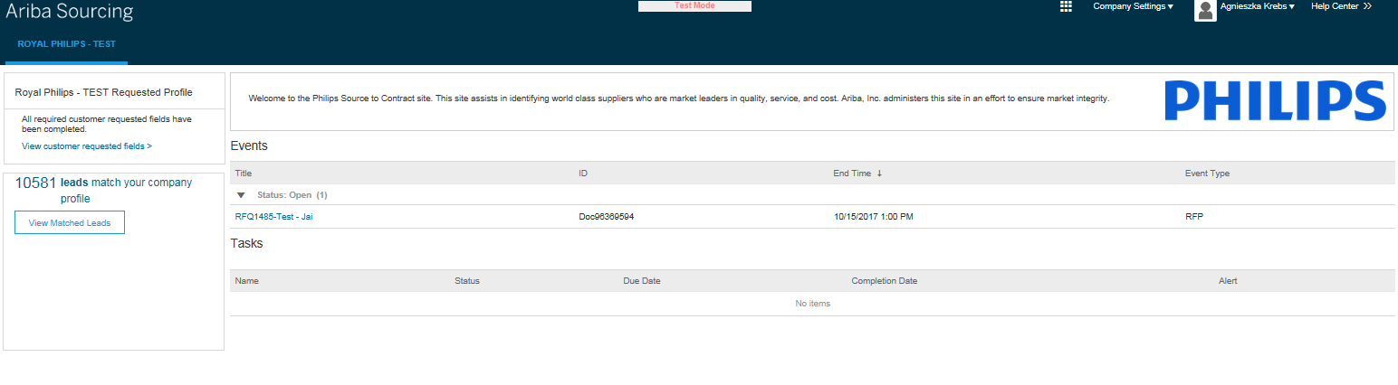


QRC 2: Menghubungkan akun Ariba yang ada ke Royal Philips
1A
1B
Buka email otomatis berisi undangan untuk aktivitas, lalu klik "View"
Buka email otomatis berisi undangan dan klik “click here"
Sebelum membuka tautan, pastikan untuk menggunakan browser yang direkomendasikan (lihat di sini: TAUTAN).
ATAU
Jika Anda membuka tautan tersebut, pastikan untuk menyelesaikan pendaftaran dalam satu sesi. Membuka ulang tautan dapat mengakibatkan kesalahan browser – dalam hal ini, coba hapus riwayat browser Anda (lihat di sini: TAUTAN) atau hubungi Dukungan Pelanggan SAP Ariba melalui Pusat Bantuan.
Jika Anda memiliki pertanyaan tentang menanggapi RFQ, buka "QRC 5: Cara menanggapi RFQ"
2
3
Masuk menggunakan kredensial
Menghubungkan akun Ariba yang ada ke Royal Philips
PUSAT BANTUAN
Jika terjadi masalah saat melakukan pendaftaran, Anda dapat mengunjungi PUSAT BANTUAN
PUSAT BANTUAN
Jika Anda lupa nama pengguna atau sandi yang sudah dimiliki, Anda dapat membuka halaman masuk dan menemukan panduan DI SINI
Jika terjadi masalah saat melakukan pendaftaran, Anda dapat mengunjungi PUSAT BANTUAN

Slide 5

QRC 3: Mendaftar di Ariba Network
1A
1B
Buka email otomatis berisi undangan untuk aktivitas, lalu klik "View"
Buka email otomatis berisi undangan dan klik “click here"
https://service.ariba.com/Supplier.aw/128579051/aw?awh=r&awssk=vUlMjOat&dard=1
Sebelum membuka tautan, pastikan untuk menggunakan browser yang direkomendasikan (lihat di sini: TAUTAN).
ATAU
Jika Anda membuka tautan tersebut, pastikan untuk menyelesaikan pendaftaran dalam satu sesi. Membuka ulang tautan dapat mengakibatkan kesalahan browser – dalam hal ini, coba hapus riwayat browser Anda (lihat di sini: TAUTAN) atau hubungi Dukungan Pelanggan SAP Ariba melalui Pusat Bantuan.
Jika Anda memiliki pertanyaan tentang menanggapi RFQ, buka "QRC 5: Cara menanggapi RFQ"
2
3
Klik "Sign Up" dan selesaikan pendaftaran akun pengguna Ariba Commerce Cloud
Lengkapi informasi Perusahaan dasar dan informasi Akun Pengguna
PUSAT BANTUAN
Jika terjadi masalah saat melakukan pendaftaran, Anda dapat mengunjungi PUSAT BANTUAN
PUSAT BANTUAN
PUSAT BANTUAN
Setelah mengeklik "submit", akun Anda dibuat dan dihubungkan dengan Royal Philips
Jika terjadi masalah saat melakukan pendaftaran, Anda dapat mengunjungi PUSAT BANTUAN
Hanya bidang yang ditandai dengan tanda bintang (*) yang harus diisi

Slide 6
QRC 4: Menghubungi untuk mendapatkan bantuan Ariba Guided Buying (1/2)
Dukungan Pelanggan SAP Ariba
Dukungan teknis dan pertanyaan terkait Ariba Network
(lihat slide berikutnya)
Pemohon Philips Procurement/RFQ lokal
Pertanyaan terkait bisnis
Akun fungsional AribaGuidedBuying.Suppliers@philips.com
Pendaftaran dan pertanyaan terkait orientasi

Slide 7
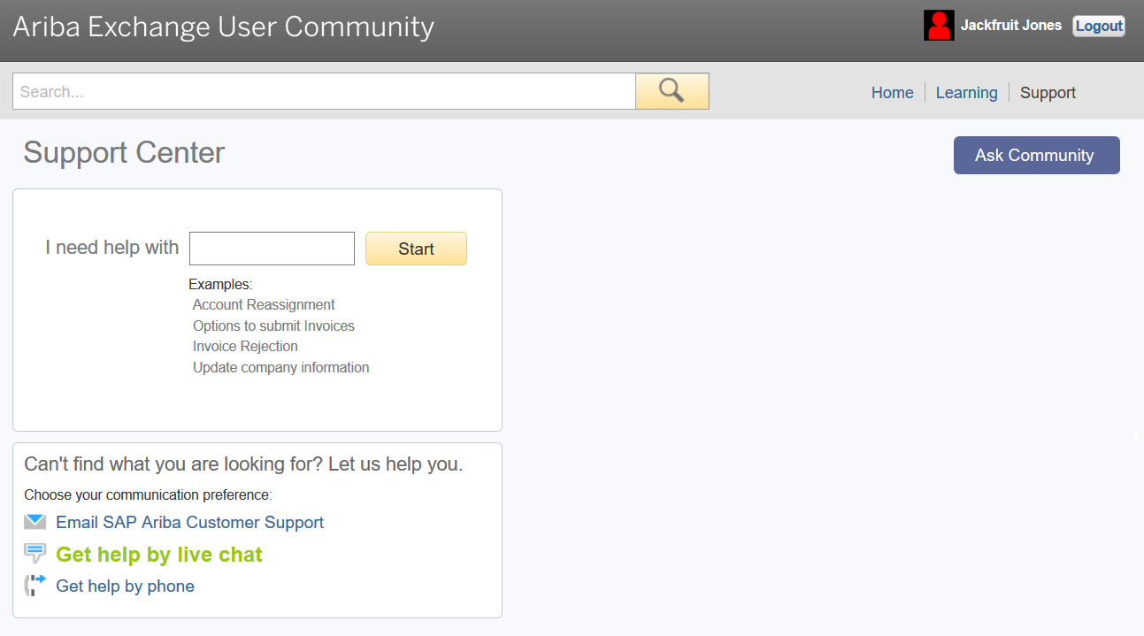
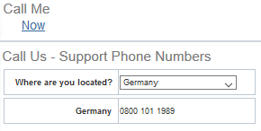
QRC 4: Cara mendapatkan bantuan dari Dukungan Pelanggan SAP Ariba (2/2)
Masuk melalui https://uex.ariba.com/
Cari Ariba Exchange Community untuk pilihan bantuan layanan mandiri
Gunakan panel pencarian untuk menemukan jawaban pertanyaan fungsi dan navigasi
Dokumentasi Produk dan Pertanyaan Umum dengan video, tutorial, dan petunjuk langkah demi langkah Cari Pertanyaan dan Jawaban dari pemasok lain, seperti Anda
Dapatkan akses ke pilihan dukungan di bawah dengan mencari pertanyaan Anda terlebih dahulu
Kirim pertanyaan tertulis ke Dukungan Pelanggan SAP Ariba melalui formulir web ringkas.
Target Waktu Balasan adalah 4 jam
Berikan Deskripsi Singkat, Rincian, dan Lampiran untuk memastikan tanggapan diperoleh dengan cepat dan akurat. Pastikan kiriman Anda terperinci, termasuk langkah-langkah untuk mereplikasi masalah
Mulai obrolan langsung dengan Dukungan Pelanggan SAP Ariba
Hubungkan ke layanan obrolan langsung untuk mendiskusikan pertanyaan Anda langsung secara tertulis
Izinkan kami menghubungi Anda
Pilih "Get help by phone" untuk:
Hubungi Saya Sekarang
Hindari menunggu panggilan telepon - Isi formulir ringkas untuk meminta dihubungi kembali oleh staf yang tersedia berikutnya
Hubungi Kami
Pilih negara tempat Anda menghubungi dan tekan nomor yang ditampilkan untuk menghubungi
Catatan: Anda dapat menggunakan obrolan langsung jika Anda telah mendaftar dan masuk

Slide 8
QRC 5: Cara menanggapi RFQ (1/4)
Dalam mengoptimalkan proses Permintaan Pembayaran Philips, Philips telah mulai mengirim Permintaan Penawaran (RFQ) secara digital, melalui sistem Philips Sourcing Ariba. Pemasok terpilih menerima undangan untuk berpartisipasi di ‘aktivitas’, di mana pemasok diminta memberikan penawaran produk atau layanan yang ingin dibeli Philips.
Sebagaimana dijelaskan di bawah, ada dua cara untuk menanggapi RFQ:
Menanggapi dengan masuk ke platform Ariba
Tombol "View" mengarahkan Anda ke halaman masuk Ariba Network tempat Anda dapat mendaftar atau masuk, untuk melihat sistem pengadaan.
Saat mengajukan penawaran melalui Ariba Network, Anda dapat memperoleh manfaat antarmuka pengguna yang berisi banyak fitur, informasi terperinci tentang permintaan Philips, dan kemudahan mengakses bantuan online melalui https://uex.ariba.com dan https://support.ariba.com/help
Balasan melalui email
Sebagai alternatif, pemasok juga dapat memberikan tanggapan mereka untuk aktivitas pengadaan melalui email.
Namun, mengirim tanggapan Anda melalui email hanya mendukung penyediaan data dasar seperti harga dan tanggal pengiriman, oleh karena itu, biasanya pemasok disarankan untuk mendaftar ke Ariba Network dan mengirimkan penawarannya secara online.
Notes:
Akselerasi! program perubahan dan peningkatan performa menjadikan Philips inovator yang lebih tangguh dan mandiri.
Akselerasi! terus dorong peningkatan di seluruh organisasi, menghasilkan peningkatan sentrisitas pelanggan, memajukan tingkat layanan pelanggan, mempercepat pemasaran untuk inovasi dan produktivitas biaya yang lebih baik.
Akselerasi! membantu mencapai tujuan berikut:
Pertama, secara mendasar menanamkan keunggulan operasional melalui Philips Business System, yakni cara kita bekerja.
Kedua, kami membangun bisnis untuk meraih posisi terdepan secara global.
Terakhir, kami bekerja untuk menciptakan peluang perkembangan baru.

Slide 9
QRC 5a: Menanggapi RFQ pertama dengan masuk ke platform (2/4)
1
2
Jika Anda memiliki akun: Masuk menggunakan info masuk Anda
Jika tidak: Klik "Sign Up" dan selesaikan pendaftaran akun pengguna Ariba Commerce Cloud
Buka email otomatis berisi undangan untuk aktivitas, lalu klik "View"
PUSAT BANTUAN
Jika Anda memiliki pertanyaan mengenai proses pendaftaran, buka …
Jika Anda memiliki pertanyaan mengenai
Jika terjadi masalah, Anda dapat mengunjungi PUSAT BANTUAN
3
4
Anda akan dialihkan ke halaman berisi rincian RFQ Anda
Untuk panduan terperinci tentang menanggapi RFQ, lihat materi video "How to respond to RFP" dan dokumen PDF "Participating in sourcing events".
PUSAT BANTUAN
Jika terjadi masalah saat melakukan pendaftaran, Anda dapat mengunjungi PUSAT BANTUAN
Catatan: pastikan Anda berada di tab khusus Royal Philips
Catatan: Anda harus masuk ke akun Anda dan berada di Tab Ariba Sourcing untuk dapat melihat tautan
Agar Anda dapat memberikan input, Anda harus mengeklik judul aktivitas yang ingin Anda ikuti:

Slide 10
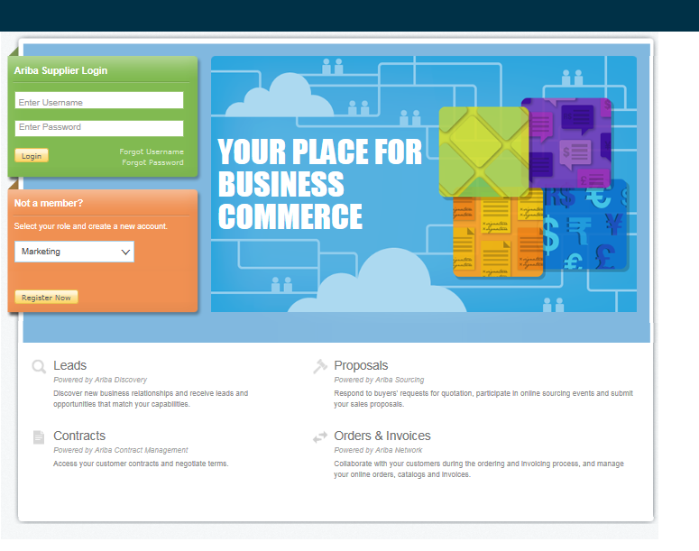

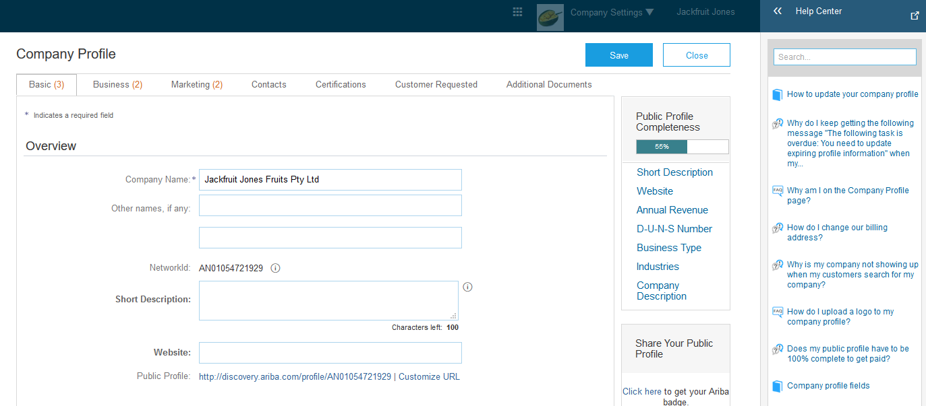
QRC 5b: Menanggapi RFQ berikutnya dengan masuk ke platform (3/4)
1
2
Anda akan masuk ke halaman Ariba Sourcing:
Setelah mendaftar dan akun Anda terhubung dengan Royal Philips, Anda dapat mengakses semua RFQ Anda hanya dengan masuk ke akun Anda melalui https://seller.ariba.com :
PUSAT BANTUAN
PUSAT BANTUAN
Jika terjadi masalah saat melakukan pendaftaran, Anda dapat mengunjungi PUSAT BANTUAN
Jika terjadi masalah, Anda dapat mengunjungi PUSAT BANTUAN
Catatan: pastikan Anda berada di tab khusus Royal Philips
Agar Anda dapat memberikan input, Anda harus mengeklik judul aktivitas yang ingin Anda ikuti
3
4
Jika Anda diarahkan ke Ariba Network atau Ariba Discovery, klik ikon seperti di bawah dan pilih PROPOSALS untuk melihat semua RFQ Anda:
Jika Anda diarahkan ke Profil Perusahaan, klik CLOSE di bagian atas halaman

Slide 11
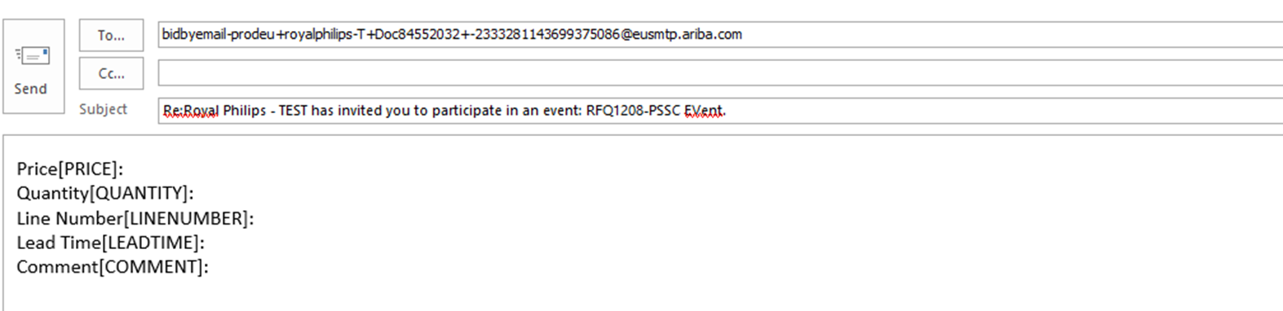
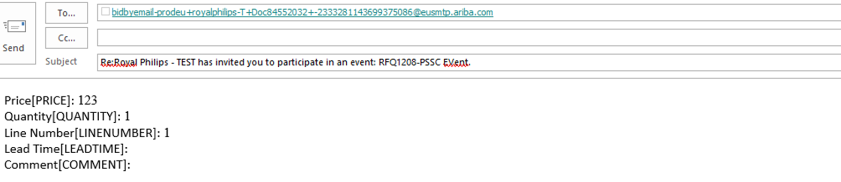
QRC 5: Menanggapi RFQ melalui email (4/4)
1
2
Buka email otomatis berisi undangan untuk aktivitas, lalu klik "Respond"
Setelah itu, Anda akan menerima email dari Ariba Network serupa dengan contoh di bawah:
Jika Anda memiliki pertanyaan mengenai proses pendaftaran, buka QRC 3: Mendaftar di Ariba Network
Harga | CATATAN: harga diproses oleh sistem sebagaimana disediakan dalam mata uang negara lokasi Philips yang disebutkan di dalam email. Anda tidak dapat memasukkan mata uang yang berbeda!
Jumlah | CATATAN: jumlah diproses sama dengan Unit Pengukuran sebagaimana disebutkan di dalam email. Anda tidak dapat memasukkan jumlah dalam Unit Pengukuran yang berbeda (misalnya, satuan kotak, bila yang diminta satuan buah)
Nomor Saluran | CATATAN: Nilai Nomor Saluran harus diisi dengan nilai
Kolom yang harus diisi akan ditandai dengan tanda bintang (*)
3
4
Agar sistem Ariba dapat menerima tanggapan Anda, Anda harus melengkapi kolom di bawah:
Masukkan input untuk kolom yang harus diisi (Harga, Jumlah, Nomor Saluran), lalu klik "Send"
Tips:
•Mendaftar ke Ariba Network untuk mengajukan penawaran di aktivitas RFQ Philips dan memberikan tanggapan Anda untuk aktivitas kami secara gratis
• Hindari menambahkan karakter khusus (^$ @ & etc.) pada tanggapan
• Fungsi email hanya mendukung pemrosesan data dasar dalam tanggapan Anda. Fungsi lainnya, seperti mengunggah penawaran sebagai lampiran untuk aktivitas, reservasi atau ketentuan khusus pengajuan penawaran, didukung hanya melalui antarmuka ‘Ariba Network’ online
Jika Anda memberikan input dalam format yang benar, atau tidak memberikan input untuk semua pertanyaan yang harus diisi, tanggapan Anda tidak akan diproses melalui sistem (Anda akan menerima notifikasi email tentang penolakan tersebut)
Catatan: Jika Anda telah terdaftar dan akun Anda terhubung dengan Royal Philips, Anda juga akan melihat aktivitas ini di halaman Ariba Sourcing.
Jika Anda memberikan input yang salah, Anda akan menerima konfirmasi hanya apabila penawaran Anda akan diterima.

